Slide 1


Slide 2

Integrantes
Yamid Fernando Cano Ramírez
Cristian Andrey Guiza
Fabian Dario Sanchez Barrios

Slide 3

PLANTEAMIENTO DEL PROBLEMA

Slide 4
Planteamiento del problema
Credihogar
Credihogar es una empresa de venta puerta a puerta de lencería y accesorios para el hogar.
Los procesos ejecutados para las fases contables, operacionales y logísticas de la empresa entorpecen y no permite que los procesos sean rápidos y eficaces para los mismos.

Slide 5
OBJETIVOS

Slide 6
OBJETIVO GENERAL
Centralizar la información de la empresa mediante un aplicativo web, donde se facilite la consulta de información de productos y se pueda tener un mayor control tanto de las ventas, como de los procesos administrativos de la empresa, haciendo que se optimice el trabajo y se mejore la atención al cliente para una mejor experiencia y una mayor rentabilidad de la misma.

Slide 7
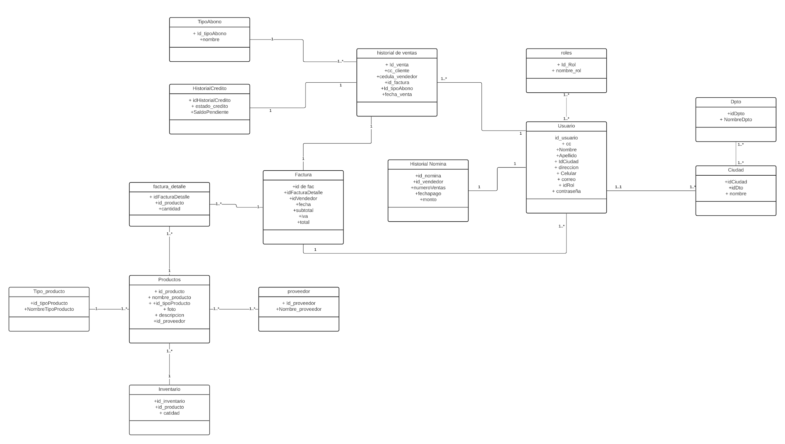
DIAGRAMA DE CLASES

Slide 8
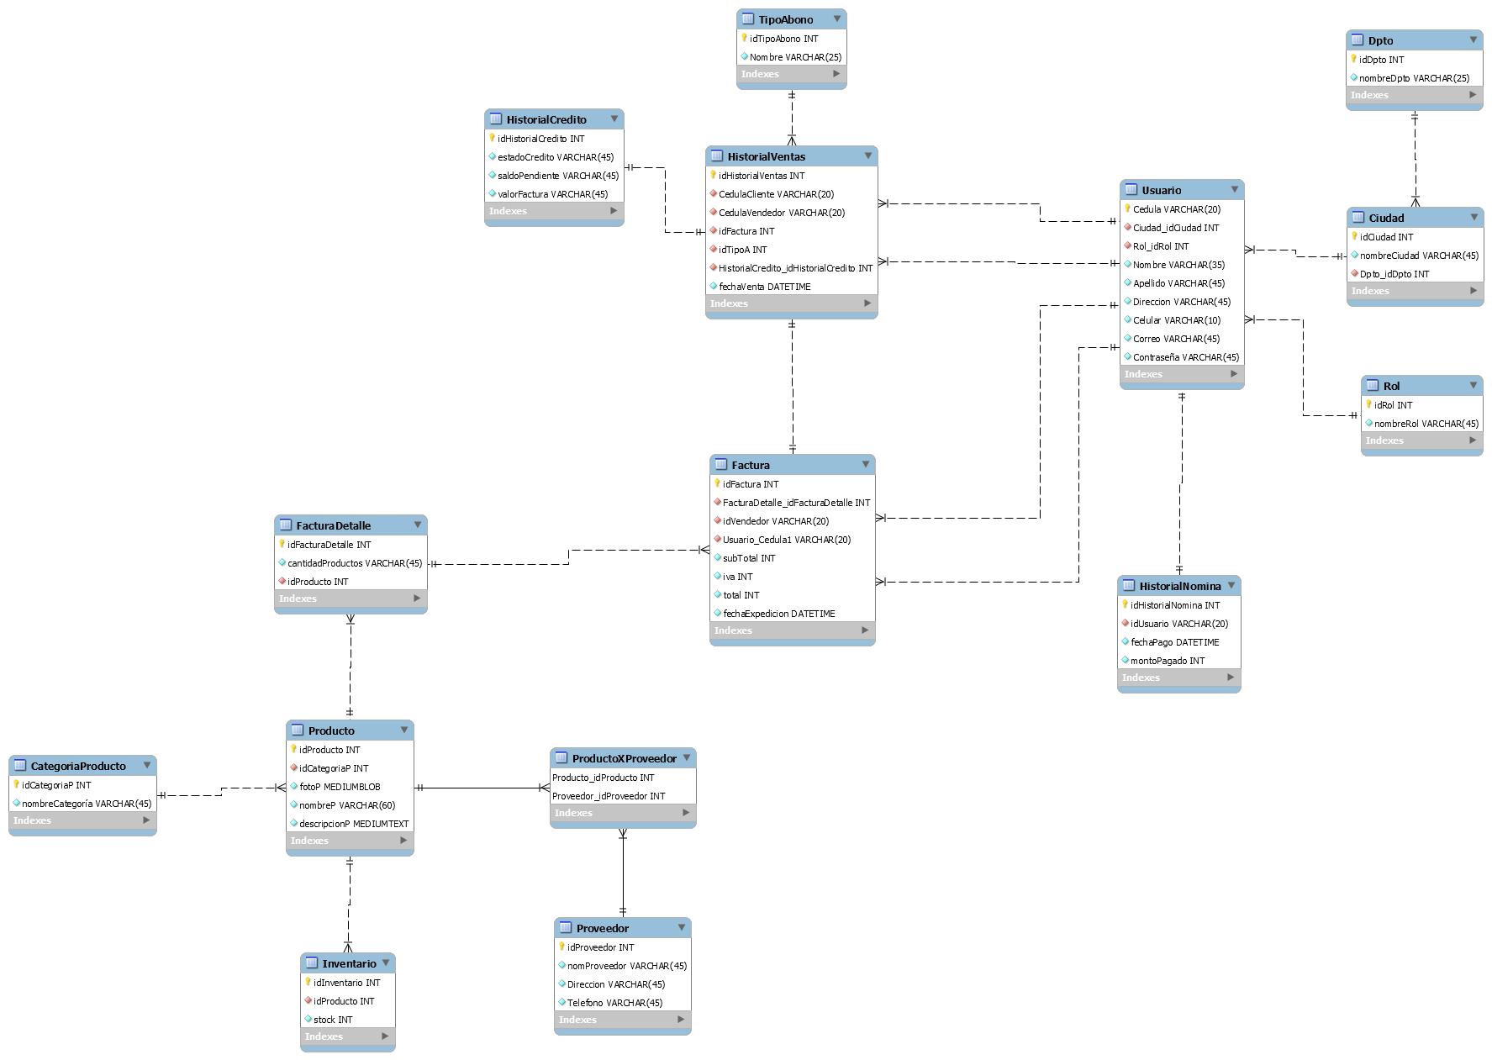
DIAGRAMA ENTIDAD RELACIÓN

Slide 9
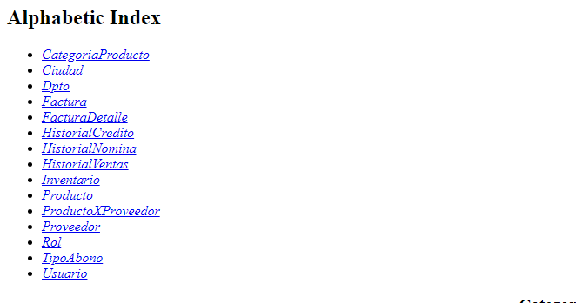
DICCIONARIO DE DATOS

Slide 10
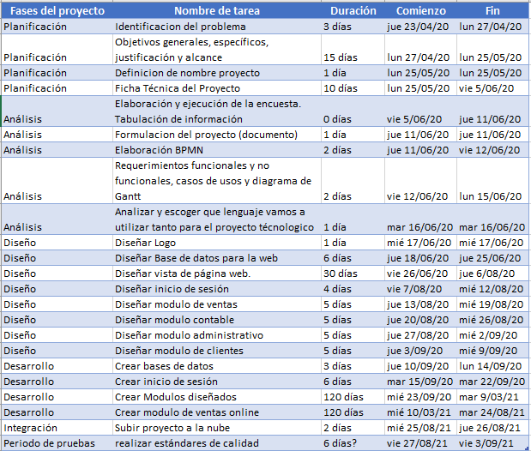
CRONOGRAMA

Slide 11
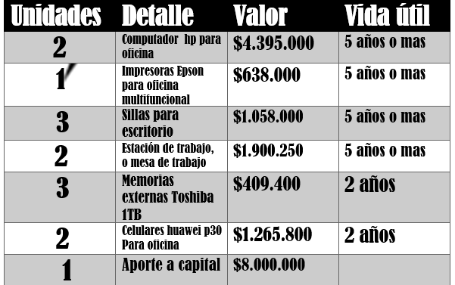
PRESUPUESTO

Slide 12
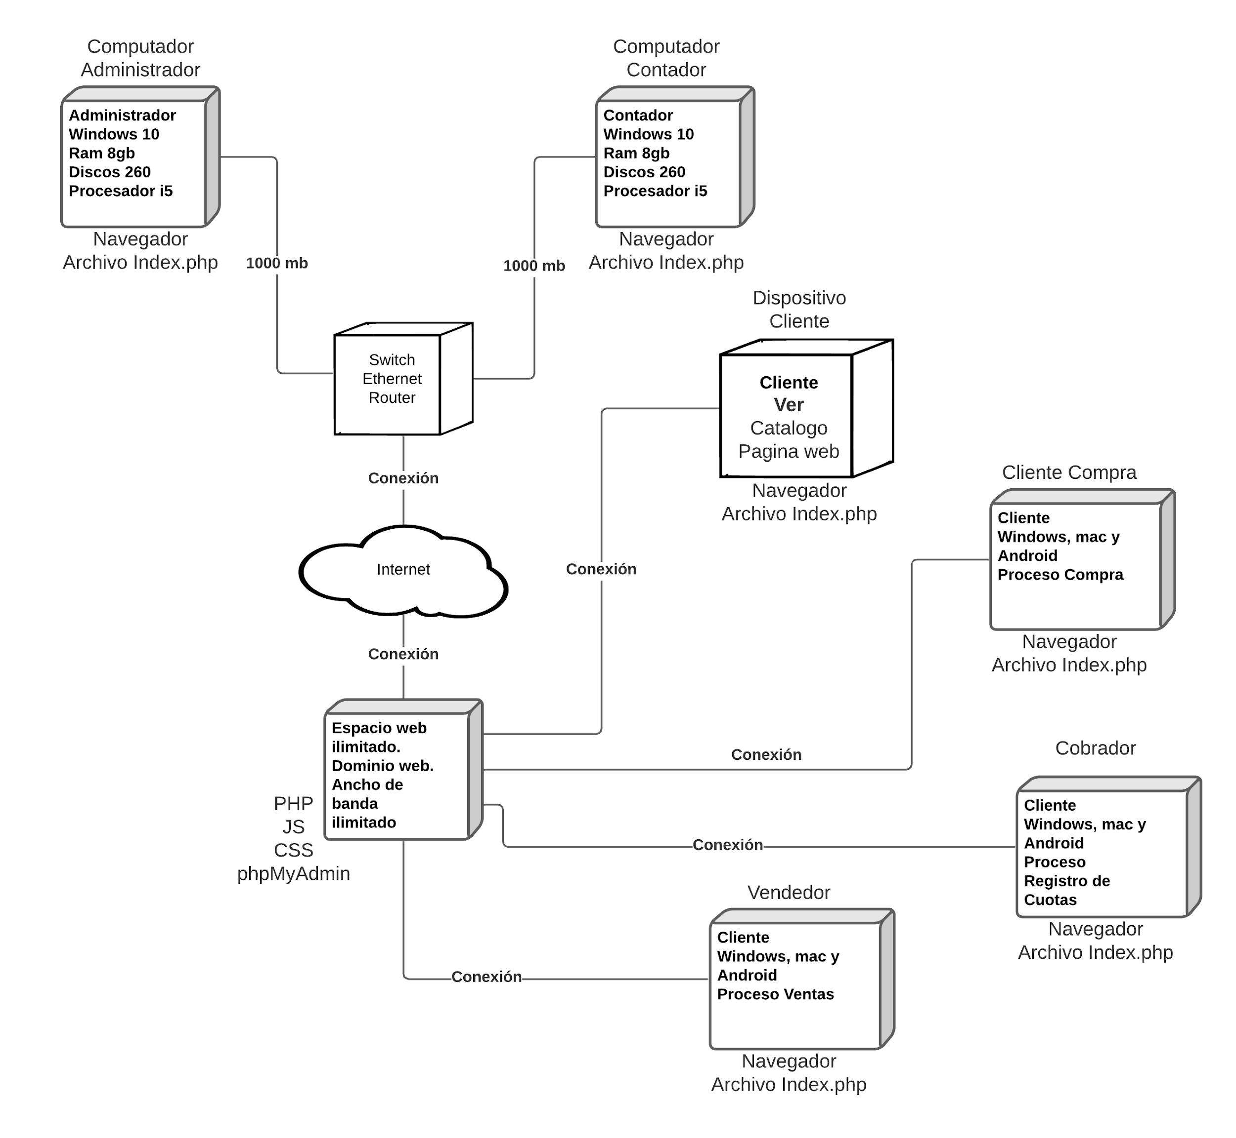
DIAGRAMA DE DISTRIBUCIÓN

Slide 13
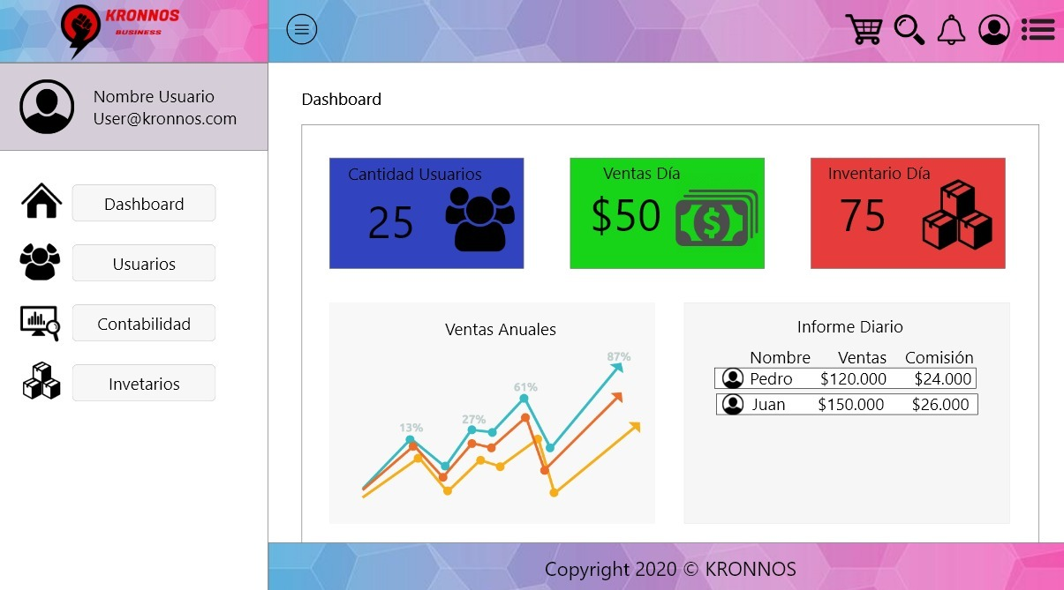
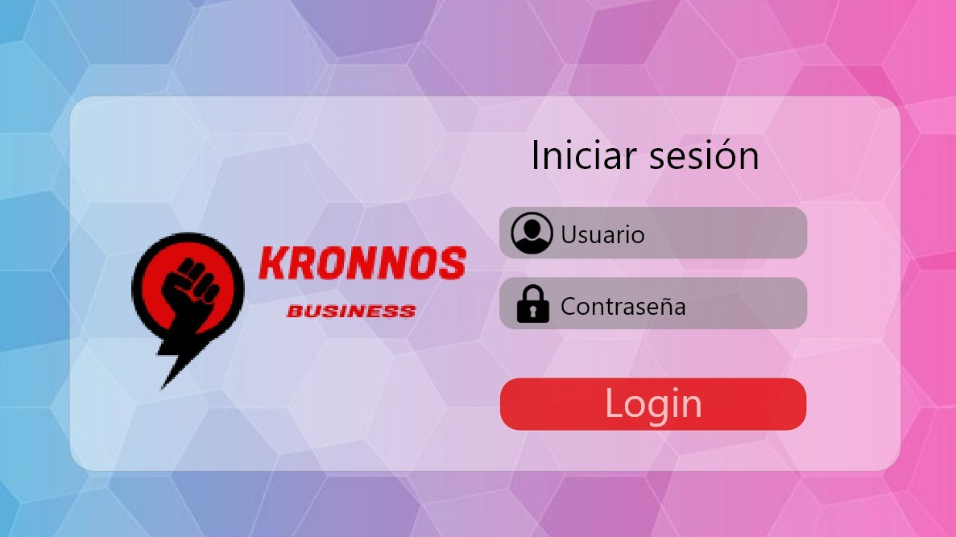
MOCKUP´S

Slide 14
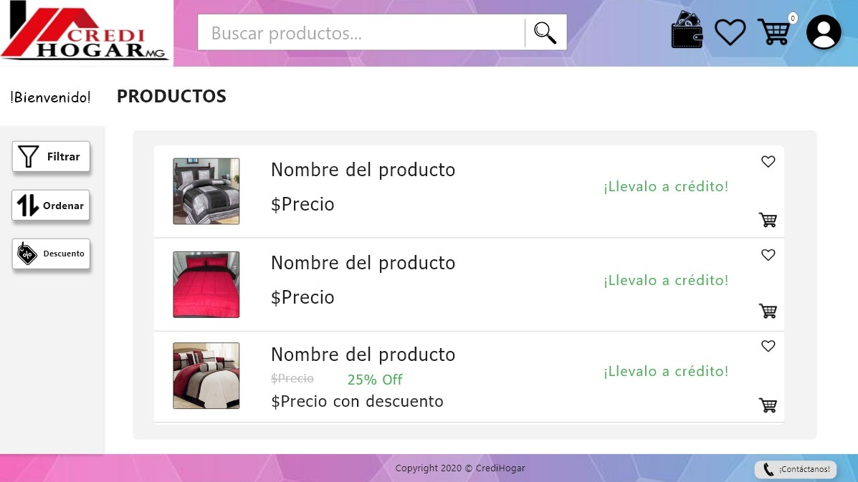
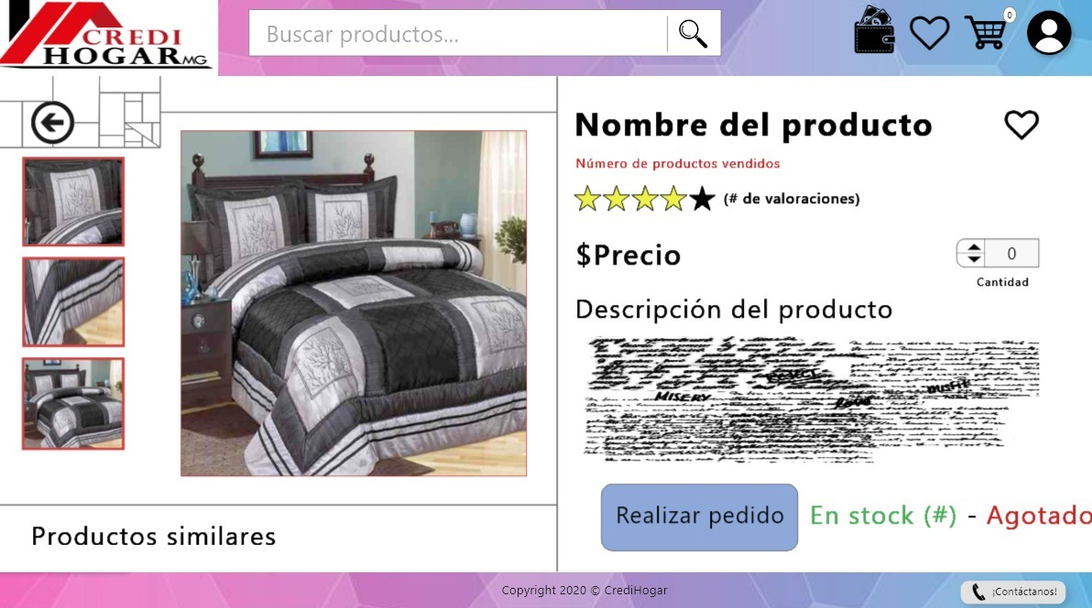
MOCKUP´S

Slide 15
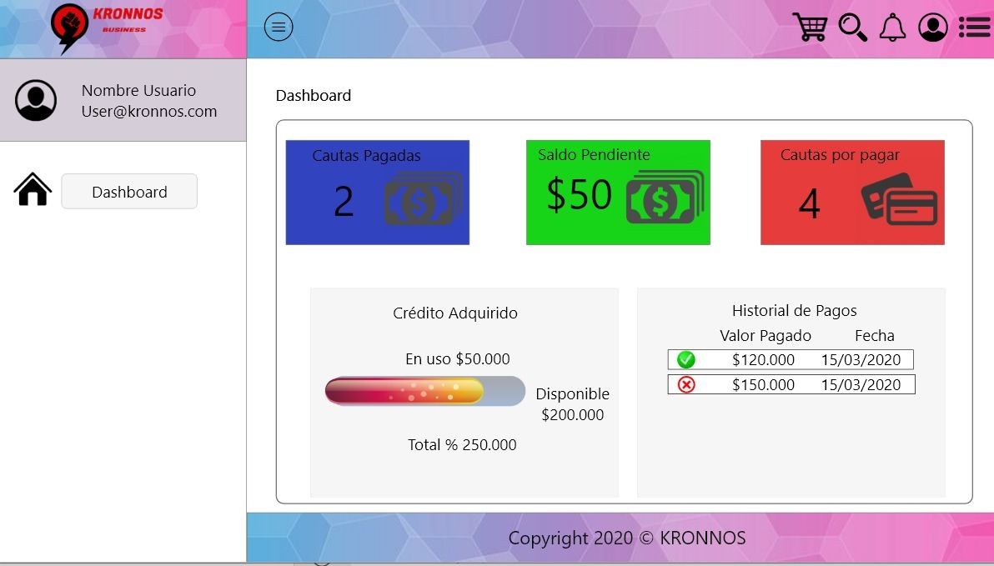
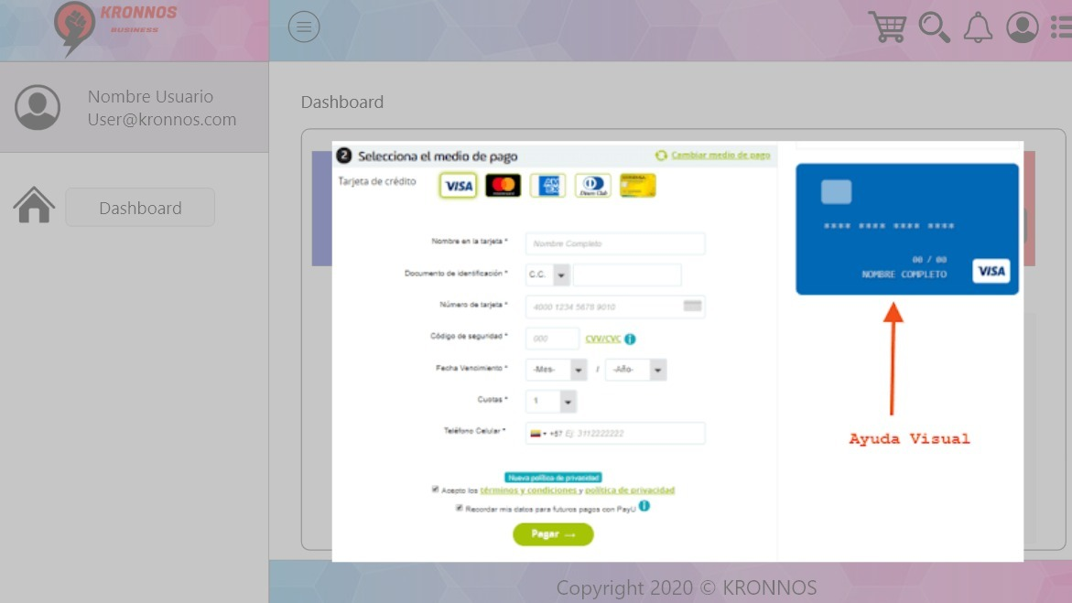
MOCKUP´S

Slide 16


GRACIAS

